Slide 1
Осенний букетик для мамы
Подготовила : воспитатель ГБДОУ № 86 Санкт-Петербурга
Донских Л.В.

Slide 2
День матери – праздник, который является поводом для выражения любви мамам. В детских учреждениях специально к этому дню проводятся занятия, на которых дети готовят самодельные подарки для мам. Поделки на День матери можно изготовить из разных материалов – цветной бумаги, пластилина, красок, карандашей и любого другого подручного материала. Символами этого дня традиционно принято считать медвежонка и синие незабудки. Однако доставить радость любимой маме и согреть душу можно любым подарком, который сделан руками ребенка. Поделка поможет не только приготовить подарок любимым мамам и бабушкам, но и будет способствовать развитию мелкой моторики, умению комбинировать цвета, работать с ножницами.

Slide 3
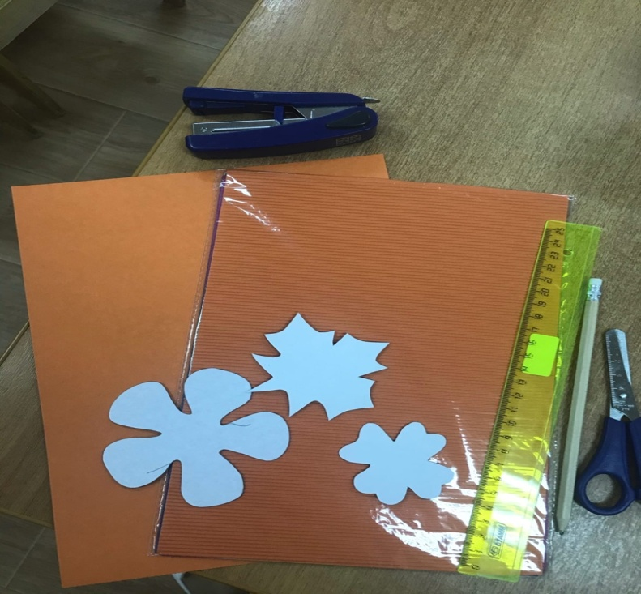
Для изготовления нам потребуется: картон, цветная бумага, клей, ножницы, шаблоны, степлер, линейка, простой карандаш.

Slide 4
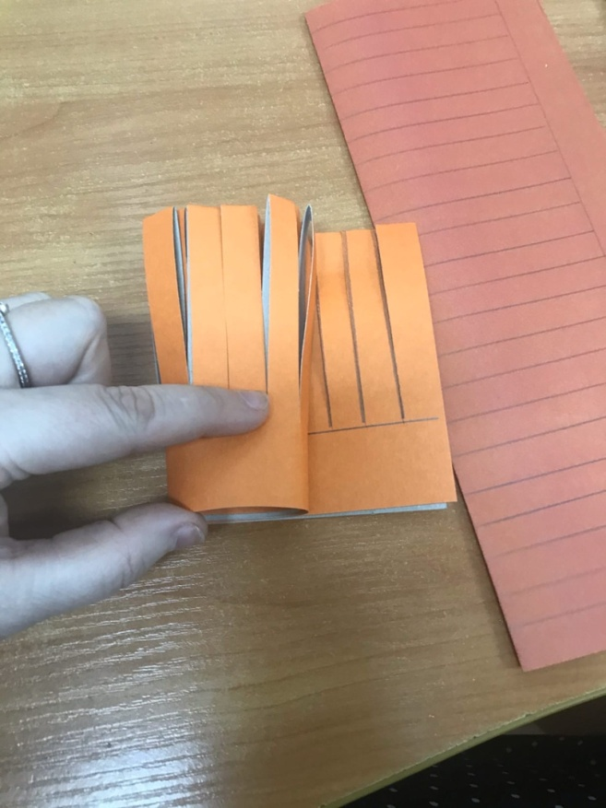
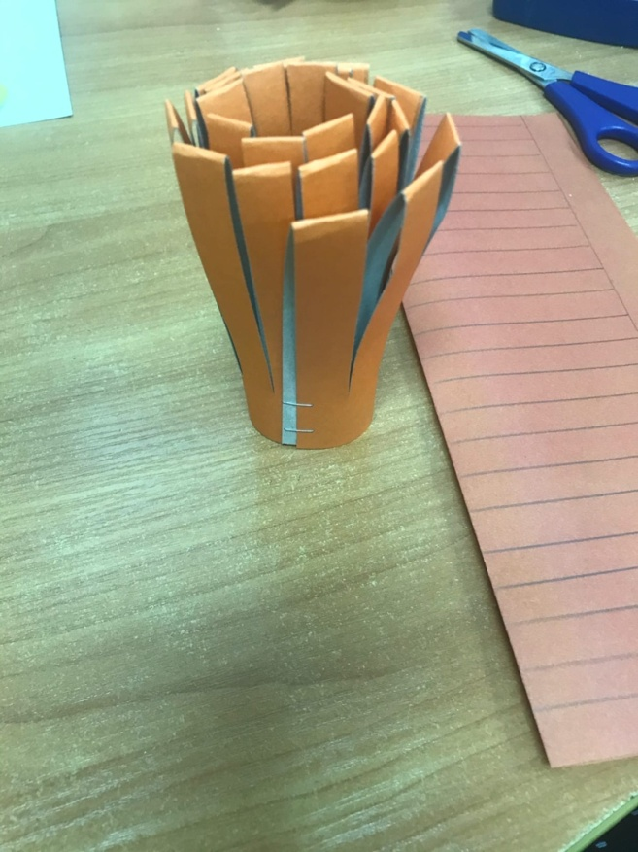
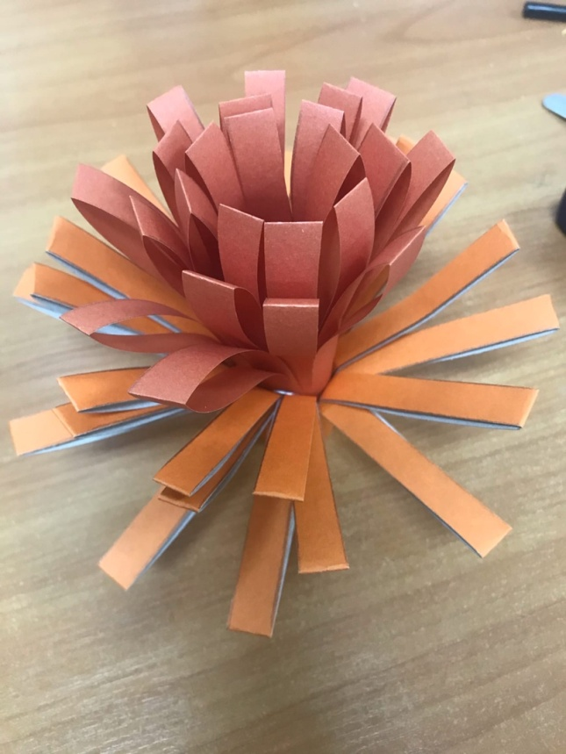
Взять лист цветной бумаги, сложить наполовину, отмерить линейкой 3 сантиметра, провести горизонтальную линию под линейку. Выше проведенной линии провести вертикальные линии на расстоянии 1-1.5 см друг от друга как показано на рисунке. По вертикальным линиям сделать надрезы, не трогая горизонталь на расстоянии 3 см. Развернуть лист цветной бумаги. Вывернуть лист наизнанку и сложить уже не на половину, а сделав отступ примерно на 1-1.5 сантиметров.

Slide 5
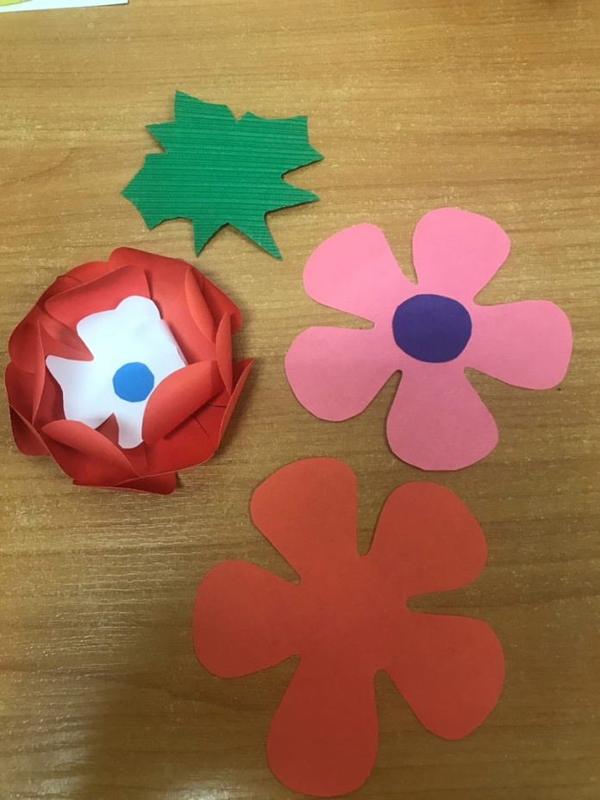
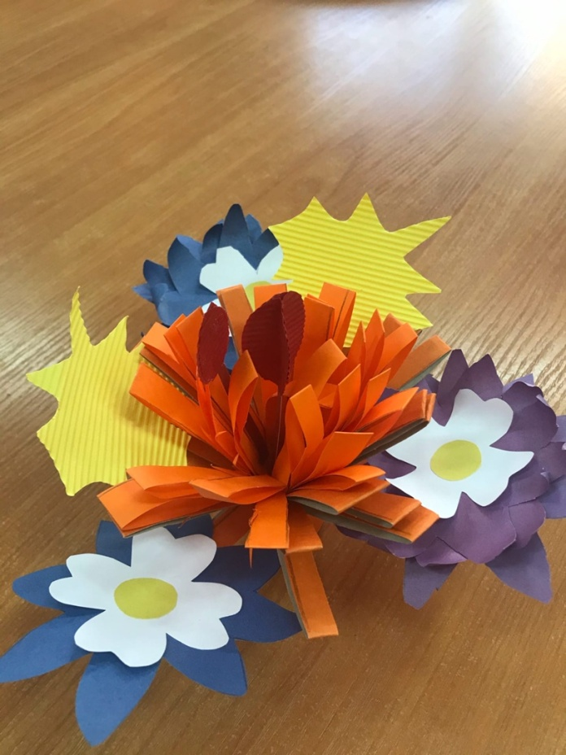
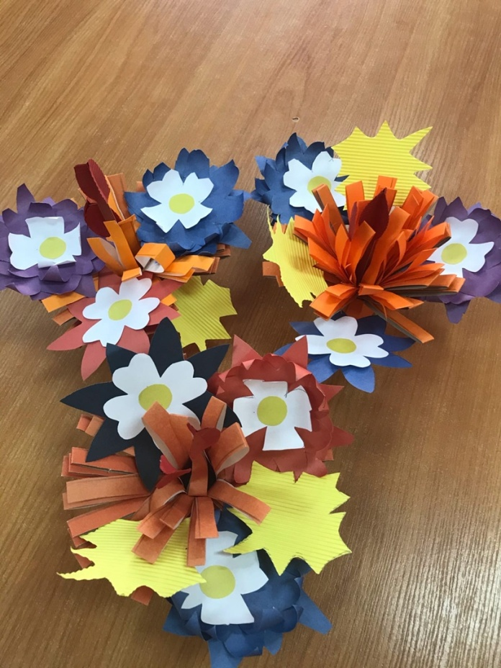
Цветы изготовить из цветной бумаги., используя шаблоны Готовые цветки с помощью клея зафиксировать на лепестках., добавляем листики.

